Slide 1
1.2 NAKUPNI PROCES
1. Kaj moramo opredeliti za pravilno načrtovanje in uspešno izvedbo kampanje digitalnega marketinga?
2. Od česa je odvisna dolžina nakupnega procesa v zvezi s ponudbo?
3. Kaj je ključ do uspeha, da močno povečamo prodajo?

Slide 2
1.2.1 PRVI CILJ MARKETINGA JE PRIDOBITEV KONTAKTOV
1. Kaj je prvi cilj marketinga?
2 Kaj je cilj procesa ustvarjanja znamke, uporabe družbenih omrežij in oglaševanja? -> Rdeča oranža, d.o.o.
3 Kaj dobijo ljudje na spletni strani ponudnika?
4 Kaj se moramo zavedati glede nakupa na vaši spletni strani?
5 Koliko nakupov lahko pričakujete od 100 obiskovalcev?
6 Kaj pa narediti s preostalimi 99 ljudmi?

Slide 3
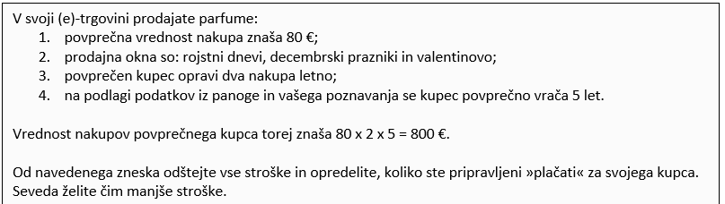
1.2.2 ŽIVLJENJSKA VREDNOST KUPCA (customer LIFE TIME VALUE (CLV))
1. O čem je treba vse razmisliti, da ugotovimo, koliko je kupec vreden za vaše podjetje?
2. Kaj je potrebno izračunati pred določitvijo proračuna za oglaševanje?

Slide 4
1.2.3 RAZŠIRITEV PONUDBE
1. Kaj narediti takrat, ko je ponudba takšna, da ponavljajočih se nakupov praktično ni? -> Primer: servis avtomobilov
2 O čem je potrebno razmisliti v zvezi z razširitvijo ponudbe?

Slide 5
1.2.4 CROSS PROMOCIJA (navzkrižna promocija)
1. Katero je najmočnejše marketinško orodje?
2. S kom naj se poveže podjetje?
3. O čem se je treba z njimi dogovoriti?
4. Kaj je potrebno pripraviti za bazo cross promocijskega partnerja?
5. Zakaj je cross promocija sodelovanja zelo učinkovita?
6. Katera je najučinkoviteja oblika crosspromocije?

Slide 6


Slide 7
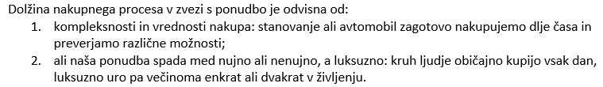

Slide 8
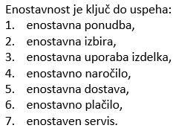

Slide 9
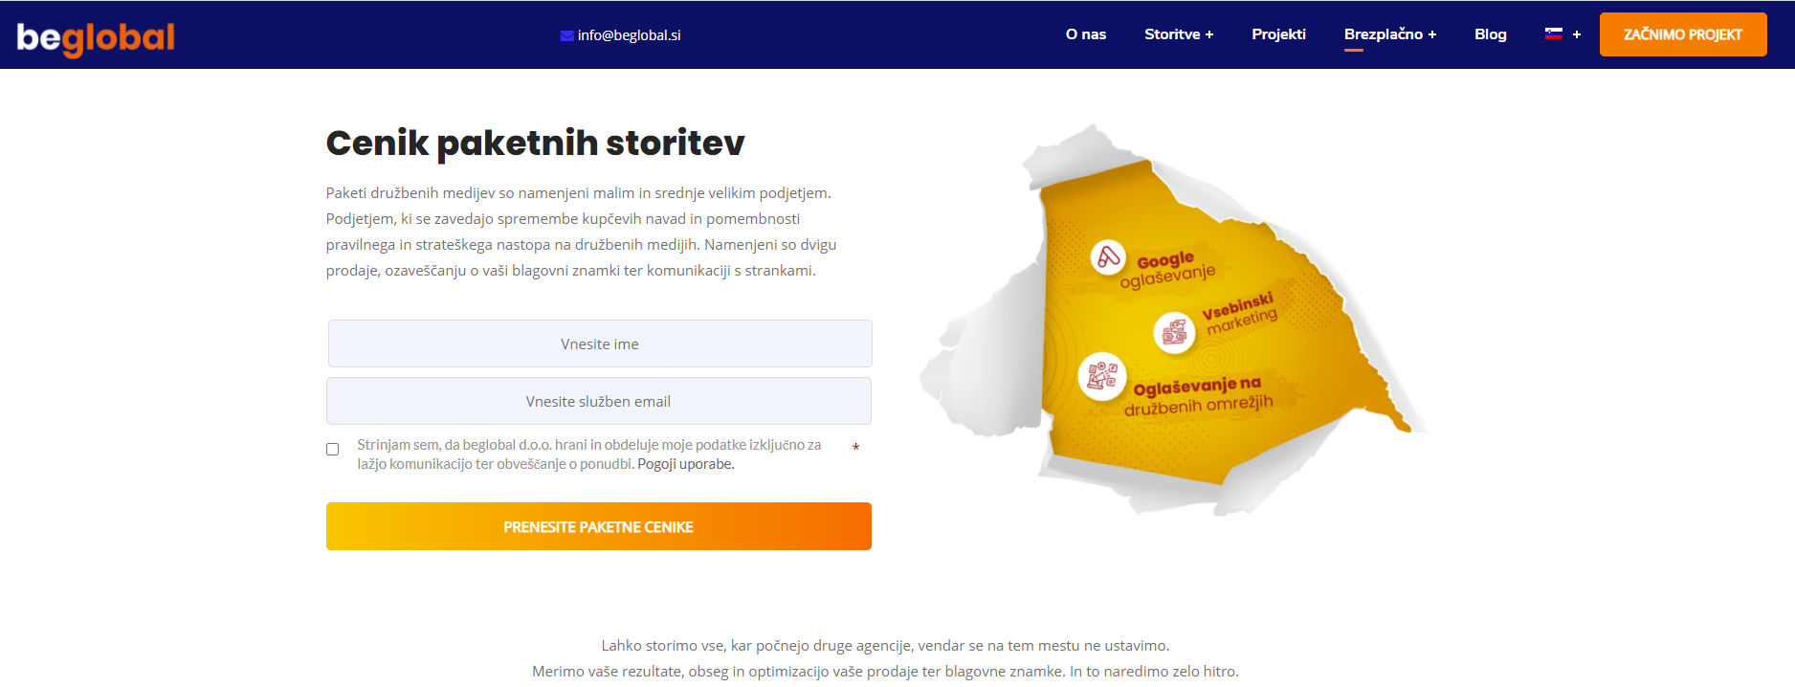

Slide 10
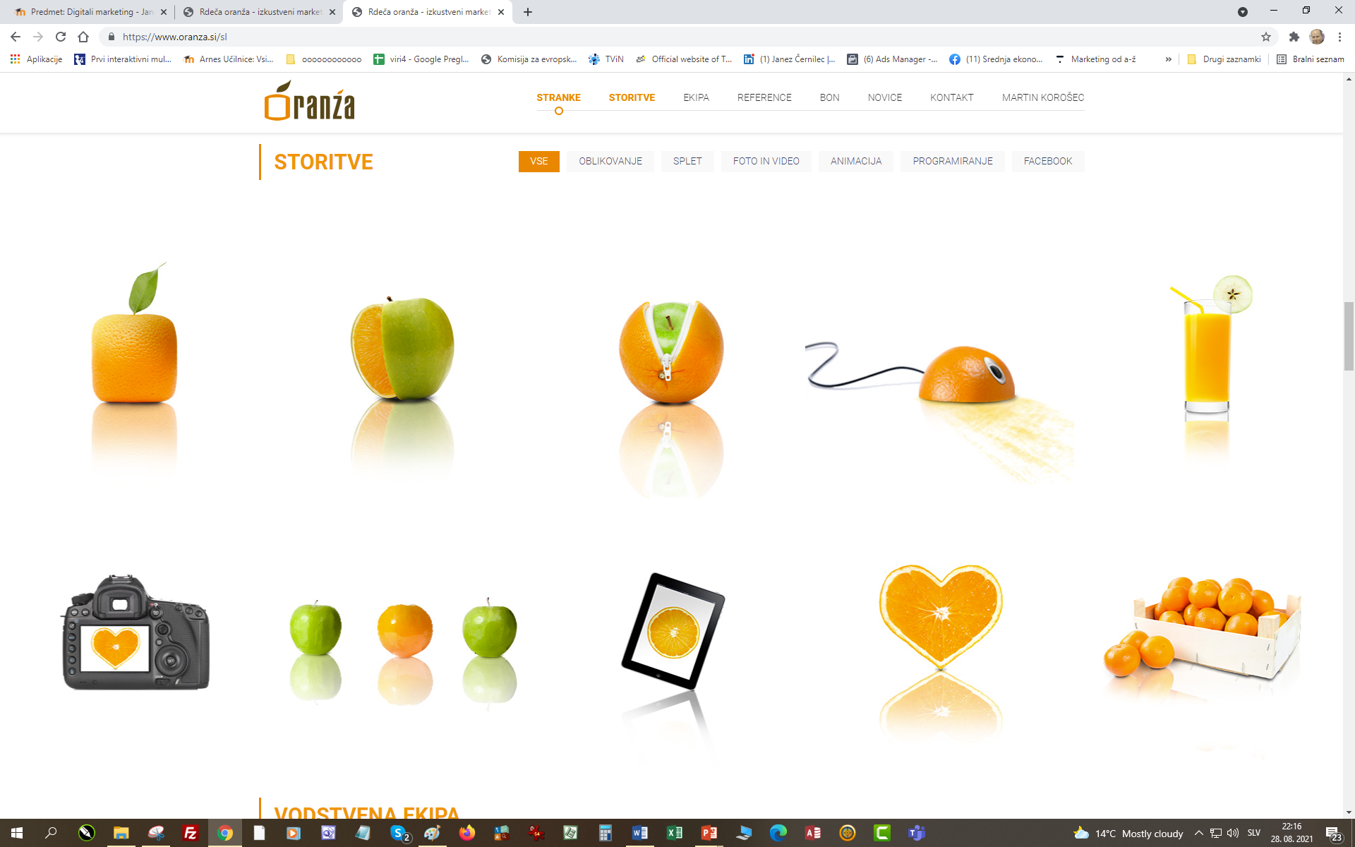

Slide 11


Slide 12
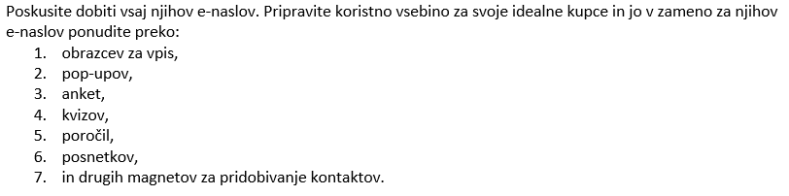

Slide 13
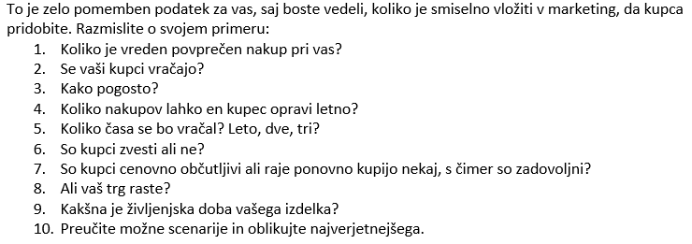

Slide 16
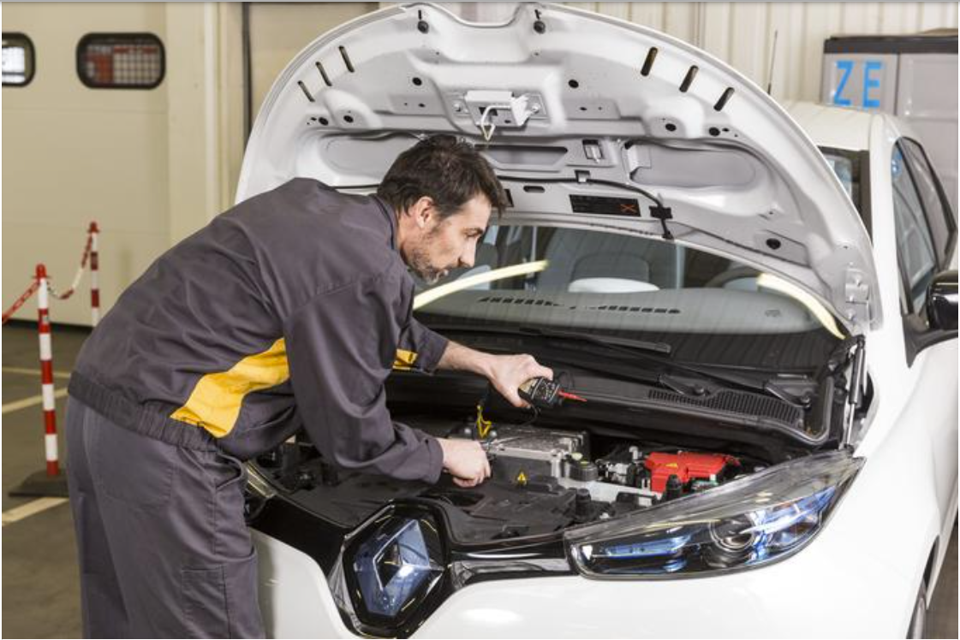

Slide 17
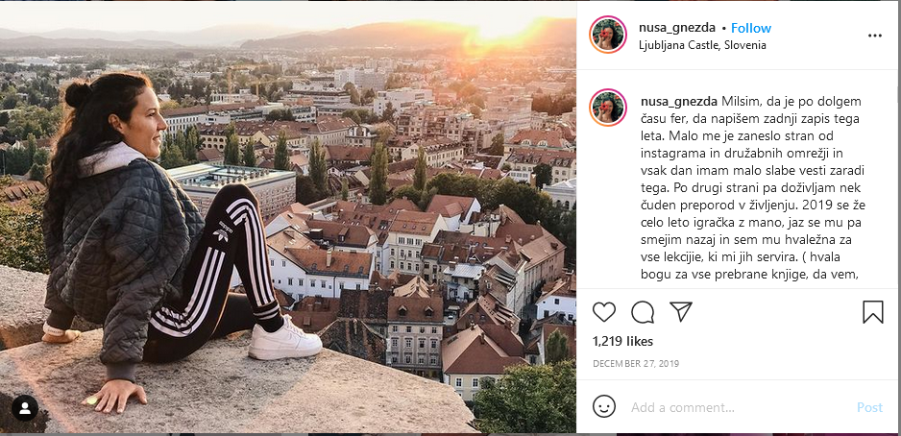

Slide 18
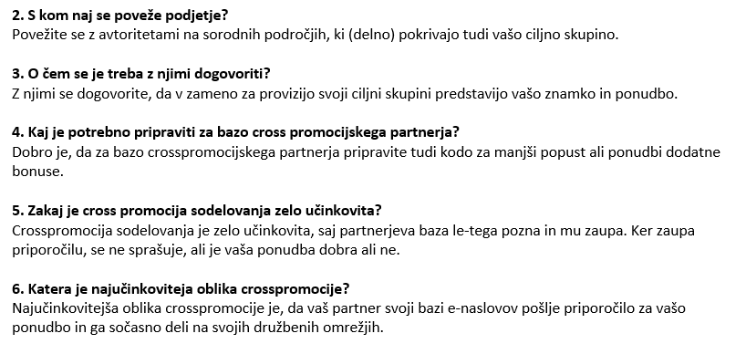
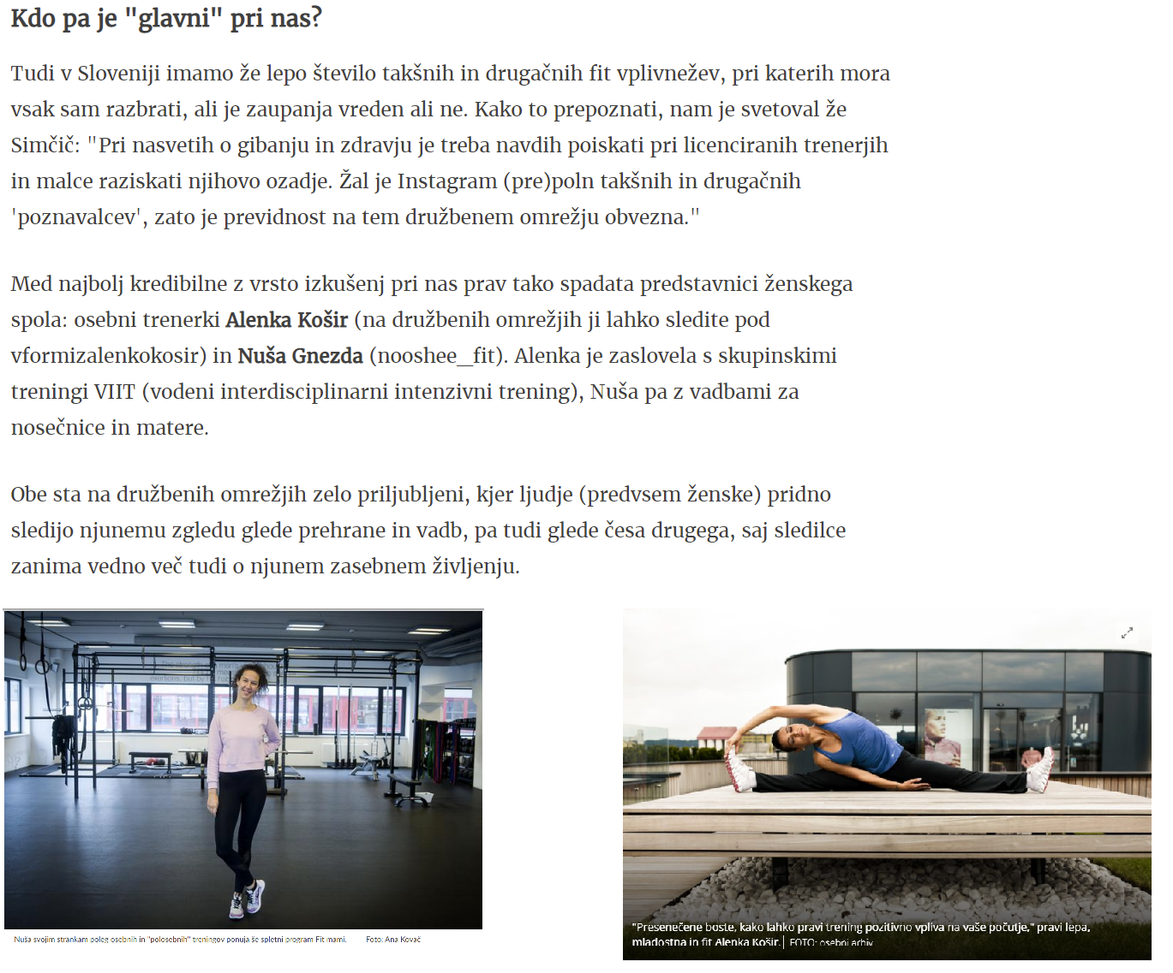

Slide 19
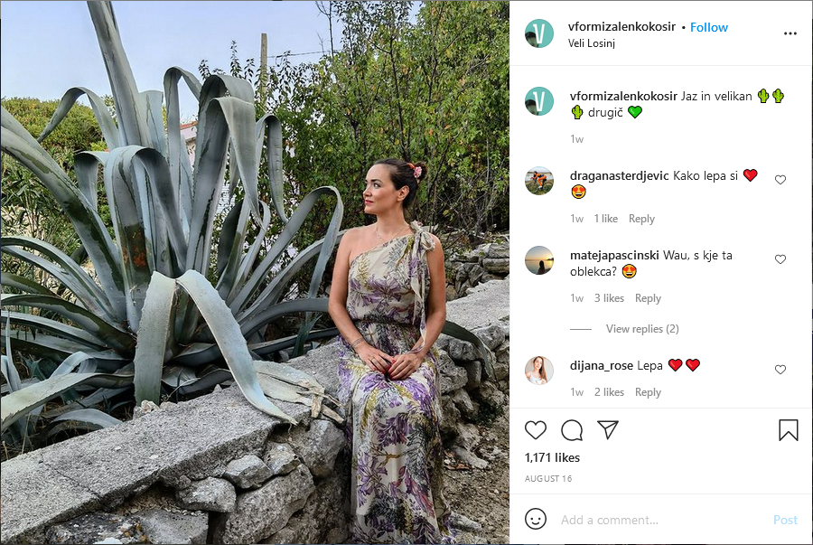

Slide 20
